Slide 1

Aula 5 CÓDIGOS E DISPLAY DE 7 SEGMENTOS
Projeto de Ensino
Material didático para lógica digital I: circuitos combinacionais
Bolsista: Everaldina Guimarães Barbosa
Orientador: César Alberto Bravo Pariente

Slide 2
Sumário
CÓDIGOS
1.1. Introdução ........................... 3
1.2. Código BCD ....................... 4
1.2.1. BCD 8421 .................. 5
1.2.2. BCD 7421, 5211, 2421
.............................................. 6
1.3. Código Excesso 3 ............... 12
1.4. Código Gray ....................... 14
1.5. Código 2 entre 5 ................. 16
1.6. Código Johnson .................. 17
1.7. Código 9876543210 ........... 18
DISPLAY DE 7 SEGMENTOS .............................................. 20
2.1. Tabela Verdade .................... 21
2.2. Mapa de Karnaugh .............. 33
2.3. Circuito combinacional ....... 44
2.4. Simulação ............................ 45
REFERÊNCIAS BIBLIOGRÁFICAS ............ 46

Slide 3
Códigos – Introdução
Na eletrônica digital há vários códigos para representar números em decimal, cada um tem suas vantagens em cenários específicos.
Os mais conhecidos e os que serão abordados aqui são:

Slide 4
Códigos – Introdução
Na eletrônica digital há vários códigos para representar números em decimal, cada um tem suas vantagens em cenários específicos.
Os mais conhecidos e os que serão abordados aqui são:
Códigos de 4 bits:

Slide 5
Códigos – Introdução
Na eletrônica digital há vários códigos para representar números em decimal, cada um tem suas vantagens em cenários específicos.
Os mais conhecidos e os que serão abordados aqui são:
Códigos de 4 bits:
Código BCD
Código Excesso 3
Código Gray

Slide 6
Códigos – Introdução
Na eletrônica digital há vários códigos para representar números em decimal, cada um tem suas vantagens em cenários específicos.
Os mais conhecidos e os que serão abordados aqui são:
Códigos de 4 bits:
Código BCD
Código Excesso 3
Código Gray
Códigos de 5 bits:

Slide 7
Códigos – Introdução
Na eletrônica digital há vários códigos para representar números em decimal, cada um tem suas vantagens em cenários específicos.
Os mais conhecidos e os que serão abordados aqui são:
Códigos de 4 bits:
Código BCD
Código Excesso 3
Código Gray
Códigos de 5 bits:
Código 2 entre 5
Código Johnson

Slide 8
Códigos – Introdução
Na eletrônica digital há vários códigos para representar números em decimal, cada um tem suas vantagens em cenários específicos.
Os mais conhecidos e os que serão abordados aqui são:
Códigos de 4 bits:
Código BCD
Código Excesso 3
Código Gray
Códigos de 5 bits:
Código 2 entre 5
Código Johnson
Códigos de 10 bits:

Slide 9
Códigos – Introdução
Na eletrônica digital há vários códigos para representar números em decimal, cada um tem suas vantagens em cenários específicos.
Os mais conhecidos e os que serão abordados aqui são:
Códigos de 4 bits:
Código BCD
Código Excesso 3
Código Gray
Códigos de 5 bits:
Código 2 entre 5
Código Johnson
Códigos de 10 bits:
Código 9876543210

Slide 10
Códigos – Código BCD
A sigla BCD significa: “Binary Coded Decimal”, e é uma codificação de decimal em binário.
O código BCD mais utilizado é o BCD 8421, em que cada número (8421) significa uma potência de dois (2³, 2², 2¹, 2⁰), que pode ser usada na conversão para decimal, como exemplificado na “Aula 01”.
Além do BCD 8421, também existem vários outros tipos de código BCD, os principais sendo: BCD 7421, BCD 5211 e BCD 2421. A conversão de binário para decimal nesses códigos acontece de maneira análoga à conversão de BCD 8421 para decimal.
A seguir as tabelas verdades dos códigos citados:

Slide 11
Códigos – Código BCD 8421
 | BCD 8421
DECIMAL | A | B | C | D
0 | 0 | 0 | 0 | 0
1 | 0 | 0 | 0 | 1
2 | 0 | 0 | 1 | 0
3 | 0 | 0 | 1 | 1
4 | 0 | 1 | 0 | 0
5 | 0 | 1 | 0 | 1
6 | 0 | 1 | 1 | 0
7 | 0 | 1 | 1 | 1
8 | 1 | 0 | 0 | 0
9 | 1 | 0 | 0 | 1

Slide 12
Códigos – Código BCD 7421, 5211 e 2421
 | BCD 7421 |  |  |  | BCD 5211 |  |  |  | BCD 2421
DECIMAL | A | B | C | D | A | B | C | D | A | B | C | D
0 | 0 | 0 | 0 | 0 | 0 | 0 | 0 | 0 | 0 | 0 | 0 | 0
1 | 0 | 0 | 0 | 1 | 0 | 0 | 0 | 1 | 0 | 0 | 0 | 1
2 | 0 | 0 | 1 | 0 | 0 | 0 | 1 | 1 | 0 | 0 | 1 | 0
3 | 0 | 0 | 1 | 1 | 0 | 1 | 0 | 1 | 0 | 0 | 1 | 1
4 | 0 | 1 | 0 | 0 | 0 | 1 | 1 | 1 | 0 | 1 | 0 | 0
5 | 0 | 1 | 0 | 1 | 1 | 0 | 0 | 0 | 1 | 0 | 1 | 1
6 | 0 | 1 | 1 | 0 | 1 | 0 | 0 | 1 | 1 | 1 | 0 | 0
7 | 1 | 0 | 0 | 0 | 1 | 0 | 1 | 1 | 1 | 1 | 0 | 1
8 | 1 | 0 | 0 | 1 | 1 | 1 | 0 | 1 | 1 | 1 | 1 | 0
9 | 1 | 0 | 1 | 0 | 1 | 1 | 1 | 1 | 1 | 1 | 1 | 1

Slide 13
Códigos – Código BCD 7421, 5211 e 2421
 | BCD 7421 |  |  |  | BCD 5211 |  |  |  | BCD 2421
DECIMAL | A | B | C | D | A | B | C | D | A | B | C | D
8 | 1 | 0 | 0 | 1 | 1 | 1 | 0 | 1 | 1 | 1 | 1 | 0
Esses códigos têm representações diferentes da conversão usual.
Por exemplo o número 8, que em binário e BCD 8421 equivale a 1000₂, tem representação 1001, 1101 e 1110 nos códigos BCD 7421, 5211 e 2421 respectivamente.

Slide 14
Códigos – Código BCD 7421, 5211 e 2421
 | BCD 7421 |  |  |  | BCD 5211 |  |  |  | BCD 2421
DECIMAL | A | B | C | D | A | B | C | D | A | B | C | D
8 | 1 × 7 | 0 × 4 | 0 × 2 | 1 × 1 | 1 × 5 | 1 × 2 | 0 × 1 | 1 × 1 | 1 × 2 | 1 × 4 | 1 × 2 | 0 × 1
Esses códigos têm representações diferentes da conversão usual.
Por exemplo o número 8, que em binário e BCD 8421 equivale a 1000₂, tem representação 1001, 1101 e 1110 nos códigos BCD 7421, 5211 e 2421 respectivamente.

Slide 15
Códigos – Código BCD 7421, 5211 e 2421
 | BCD 7421 |  |  |  | BCD 5211 |  |  |  | BCD 2421
DECIMAL | A | B | C | D | A | B | C | D | A | B | C | D
8 | 7 | 0 | 0 | 1 | 5 | 2 | 0 | 1 | 2 | 4 | 2 | 0
Esses códigos têm representações diferentes da conversão usual.
Por exemplo o número 8, que em binário e BCD 8421 equivale a 1000₂, tem representação 1001, 1101 e 1110 nos códigos BCD 7421, 5211 e 2421 respectivamente.

Slide 16
Códigos – Código BCD 7421, 5211 e 2421
 | BCD 7421 |  |  |  | BCD 5211 |  |  |  | BCD 2421
DECIMAL | A | B | C | D | A | B | C | D | A | B | C | D
8 | 7 + 1 | 0 | 0 | 1 | 5 + 2 + 1 | 2 | 0 | 1 | 2 + 4 + 2 | 4 | 2 | 0
Esses códigos têm representações diferentes da conversão usual.
Por exemplo o número 8, que em binário e BCD 8421 equivale a 1000₂, tem representação 1001, 1101 e 1110 nos códigos BCD 7421, 5211 e 2421 respectivamente.

Slide 17
Códigos – Código BCD 7421, 5211 e 2421
 | BCD 7421 |  |  |  | BCD 5211 |  |  |  | BCD 2421
DECIMAL | A | B | C | D | A | B | C | D | A | B | C | D
8 | 8 | 0 | 0 | 1 | 8 | 2 | 0 | 1 | 8 | 4 | 2 | 0
Esses códigos têm representações diferentes da conversão usual.
Por exemplo o número 8, que em binário e BCD 8421 equivale a 1000₂, tem representação 1001, 1101 e 1110 nos códigos BCD 7421, 5211 e 2421 respectivamente.

Slide 18
Códigos – Código Excesso 3
O código Excesso 3 trata-se de uma conversão normal “decimal → binário”, em que após realizada é adicionado 3 ao resultado.
Por exemplo:
0₁₀
1₁₀
2₁₀
Esse código é utilizado em circuitos aritméticos.
A seguir a tabela verdade do “Código Excesso 3”:

Slide 19
Códigos – Código Excesso 3
O código Excesso 3 trata-se de uma conversão normal “decimal → binário”, em que após realizada é adicionado 3 ao resultado.
Por exemplo:
0₁₀ = 0000₂
1₁₀ = 0001₂
2₁₀ = 0010₂
Esse código é utilizado em circuitos aritméticos.
A seguir a tabela verdade do “Código Excesso 3”:

Slide 20
Códigos – Código Excesso 3
O código Excesso 3 trata-se de uma conversão normal “decimal → binário”, em que após realizada é adicionado 3 ao resultado.
Por exemplo:
0₁₀ = 0000₂ → 0000₂ + 0011₂
1₁₀ = 0001₂ → 0001₂ + 0011₂
2₁₀ = 0010₂ → 0010₂ + 0011₂
Esse código é utilizado em circuitos aritméticos.
A seguir a tabela verdade do “Código Excesso 3”:

Slide 21
Códigos – Código Excesso 3
O código Excesso 3 trata-se de uma conversão normal “decimal → binário”, em que após realizada é adicionado 3 ao resultado.
Por exemplo:
0₁₀ = 0000₂ → 0000₂ + 0011₂ = 0011
1₁₀ = 0001₂ → 0001₂ + 0011₂ = 0100
2₁₀ = 0010₂ → 0010₂ + 0011₂ = 0101
Esse código é utilizado em circuitos aritméticos.
A seguir a tabela verdade do “Código Excesso 3”:

Slide 22
Códigos – Código Excesso 3
 | EXCESSO 3
DECIMAL | A | B | C | D
0 | 0 | 0 | 1 | 1
1 | 0 | 1 | 0 | 0
2 | 0 | 1 | 0 | 1
3 | 0 | 1 | 1 | 0
4 | 0 | 1 | 1 | 1
5 | 1 | 0 | 0 | 0
6 | 1 | 0 | 0 | 1
7 | 1 | 0 | 1 | 0
8 | 1 | 0 | 1 | 1
9 | 1 | 1 | 0 | 0

Slide 23
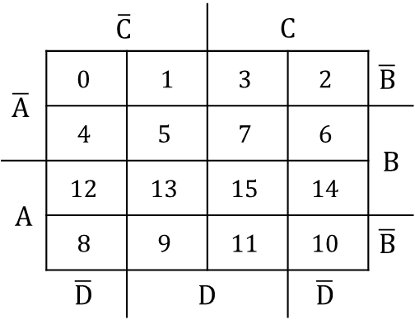
Códigos – Código Gray
BCD 8421
 | $$\overline{C}$$ |  | C
$$\overline{A}$$ | $$0$$ | 1 | $$3$$ | $$2$$ | $$\overline{B}$$
 | $$4$$ | $$5$$ | $$7$$ | $$6$$ | B
A | $$12$$ | $$13$$ | $$15$$ | $$14$$
A | $$8$$ | $$9$$ | $$11$$ | $$10$$ | $$\overline{B}$$
 | $$\overline{D}$$ | D |  | $$\overline{D}$$
O código Gray funciona de tal maneira que ao colocá-lo em um mapa de Karnaugh, as casas seguem uma ordem sequencial.
Uma característica do código Gray é que há apenas um bit de diferença entre cada linha.
A seguir a tabela verdade do código Gray:

Slide 24
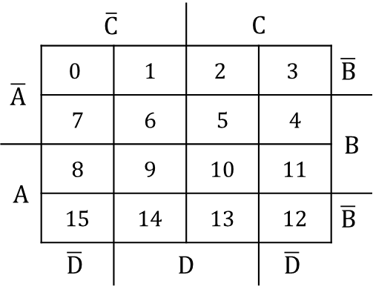
Códigos – Código Gray
BCD 8421
 | $$\overline{C}$$ |  | C
$$\overline{A}$$ | $$0$$ | 1 | $$3$$ | $$2$$ | $$\overline{B}$$
 | $$4$$ | $$5$$ | $$7$$ | $$6$$ | B
A | $$12$$ | $$13$$ | $$15$$ | $$14$$
A | $$8$$ | $$9$$ | $$11$$ | $$10$$ | $$\overline{B}$$
 | $$\overline{D}$$ | D |  | $$\overline{D}$$
O código Gray funciona de tal maneira que ao colocá-lo em um mapa de Karnaugh, as casas seguem uma ordem sequencial.
Uma característica do código Gray é que há apenas um bit de diferença entre cada linha.
A seguir a tabela verdade do código Gray:
Gray
 | $$\overline{C}$$ |  | C
$$\overline{A}$$ | $$0$$ | 1 | $$2$$ | $$3$$ | $$\overline{B}$$
 | 7 | 6 | 5 | 4 | B
A | 8 | 9 | 10 | 11
A | 15 | 14 | 13 | 12 | $$\overline{B}$$
 | $$\overline{D}$$ | D |  | $$\overline{D}$$

Slide 25
Códigos – Código Gray
 | Gray
DECIMAL | A | B | C | D
0 | 0 | 0 | 0 | 0
1 | 0 | 0 | 0 | 1
2 | 0 | 0 | 1 | 1
3 | 0 | 0 | 1 | 0
4 | 0 | 1 | 1 | 0
5 | 0 | 1 | 1 | 1
6 | 0 | 1 | 0 | 1
7 | 0 | 1 | 0 | 0
 | Gray
DECIMAL | A | B | C | D
8 | 1 | 1 | 0 | 0
9 | 1 | 1 | 0 | 1
10 | 1 | 1 | 1 | 1
11 | 1 | 1 | 1 | 0
12 | 1 | 0 | 1 | 0
13 | 1 | 0 | 1 | 1
14 | 1 | 0 | 0 | 1
15 | 1 | 0 | 0 | 0

Slide 26
Códigos – Código 2 entre 5
 | 2 ENTRE 5
DECIMAL | A | B | C | D | E
0 | 0 | 0 | 0 | 1 | 1
1 | 0 | 0 | 1 | 0 | 1
2 | 0 | 0 | 1 | 1 | 0
3 | 0 | 1 | 0 | 0 | 1
4 | 0 | 1 | 0 | 1 | 0
5 | 0 | 1 | 1 | 0 | 0
6 | 1 | 0 | 0 | 0 | 1
7 | 1 | 0 | 0 | 1 | 0
8 | 1 | 0 | 1 | 0 | 0
9 | 1 | 1 | 0 | 0 | 0
No código 2 entre 5 sempre há dois bits iguais a 1 em cada caso.
Essa característica pode ser notada na tabela verdade do Código 2 entre 5 ao lado.

Slide 27
Códigos – Código Johnson
 | 2 ENTRE 5
DECIMAL | A | B | C | D | E
0 | 0 | 0 | 0 | 0 | 0
1 | 0 | 0 | 0 | 0 | 1
2 | 0 | 0 | 0 | 1 | 1
3 | 0 | 0 | 1 | 1 | 1
4 | 0 | 1 | 1 | 1 | 1
5 | 1 | 1 | 1 | 1 | 1
6 | 1 | 1 | 1 | 1 | 0
7 | 1 | 1 | 1 | 0 | 0
8 | 1 | 1 | 0 | 0 | 0
9 | 1 | 0 | 0 | 0 | 0
Esse código é utilizado no contador de Jonhson.
Ao lado a tabela verdade do Código Johnson.

Slide 28
Códigos – Código 9876543210
Esse código apresenta 10 bits e sempre há apenas uma saída verdadeira em cada caso.
O código 9876543210 era utilizado na época dos computadores de válvulas eletrônicas. Isso significava que a saída verdadeira da tabela verdade era a que acendia a válvula.
A seguir a tabela verdade do Código 9876543210:

Slide 29
Códigos – Código 9876543210
DECIMAL | 9 | 8 | 7 | 6 | 5 | 4 | 3 | 2 | 1 | 0
0 | 0 | 0 | 0 | 0 | 0 | 0 | 0 | 0 | 0 | 1
1 | 0 | 0 | 0 | 0 | 0 | 0 | 0 | 0 | 1 | 0
2 | 0 | 0 | 0 | 0 | 0 | 0 | 0 | 1 | 0 | 0
3 | 0 | 0 | 0 | 0 | 0 | 0 | 1 | 0 | 0 | 0
4 | 0 | 0 | 0 | 0 | 0 | 1 | 0 | 0 | 0 | 0
5 | 0 | 0 | 0 | 0 | 1 | 0 | 0 | 0 | 0 | 0
6 | 0 | 0 | 0 | 1 | 0 | 0 | 0 | 0 | 0 | 0
7 | 0 | 0 | 1 | 0 | 0 | 0 | 0 | 0 | 0 | 0
8 | 0 | 1 | 0 | 0 | 0 | 0 | 0 | 0 | 0 | 0
9 | 1 | 0 | 0 | 0 | 0 | 0 | 0 | 0 | 0 | 0

Slide 30
Display de 7 segmentos
Um display de 7 segmentos possibilita visualizar símbolos, como letras ou números.
Displays LED podem ser catodo comum, que usa nível 1 para acender os segmentos, ou anodo comum, que usa nível 0.
Ao lado uma representação de um display de 7 segmentos com cada segmento rotulado.
A seguir será demonstrado o projeto de display de 7 segmentos catodo comum, para números de 0 a 9.

Slide 31
Display de 7 segmentos
Um display de 7 segmentos possibilita visualizar símbolos, como letras ou números.
Displays LED podem ser catodo comum, que usa nível 1 para acender os segmentos, ou anodo comum, que usa nível 0.
Ao lado uma representação de um display de 7 segmentos com cada segmento rotulado.
A seguir será demonstrado o projeto de display de 7 segmentos catodo comum, para números de 0 a 9.
Display
a
f
g
b
e
c
d

Slide 32
Display de 7 segmentos – Tabela Verdade
Primeiramente, cada número que pode ser representado no display é analisado individualmente em relação aos segmentos ativos naquele caso. Por exemplo, o número 8 (representado ao lado) tem todos os segmentos (a, b, c, d, e, f e g) ativos.
Em seguida, os resultados são dispostos ao lado dos seus equivalente em código BCD 8421.
Logo, para o número 8, as saídas obtidas estariam relacionadas a linha 1000.
Display
a
f
g
b
e
c
d

Slide 33
Display de 7 segmentos – Tabela Verdade
Caso | Binário | Display | Saídas
0 | 0000 |  | a | b | c | d | e | f | g
Display
a
a
f
g
b
f
b
e
c
e
c
d
d

Slide 34
Display de 7 segmentos – Tabela Verdade
Caso | Binário | Display | Saídas
0 | 0000 |  | a | b | c | d | e | f | g
 |  |  | 1 | 1 | 1 | 1 | 1 | 1 | 0
Display
a
a
f
g
b
f
b
e
c
e
c
d
d

Slide 35
Display de 7 segmentos – Tabela Verdade
Caso | Binário | Display | Saídas
1 | 0001 |  | a | b | c | d | e | f | g
Display
a
f
g
b
b
e
c
c
d

Slide 36
Display de 7 segmentos – Tabela Verdade
Caso | Binário | Display | Saídas
1 | 0001 |  | a | b | c | d | e | f | g
 |  |  | 0 | 1 | 1 | 0 | 0 | 0 | 0
Display
a
f
g
b
b
e
c
c
d

Slide 37
Display de 7 segmentos – Tabela Verdade
Caso | Binário | Display | Saídas
2 | 0010 |  | a | b | c | d | e | f | g
Display
a
a
f
g
b
b
g
e
c
e
d
d

Slide 38
Display de 7 segmentos – Tabela Verdade
Caso | Binário | Display | Saídas
2 | 0010 |  | a | b | c | d | e | f | g
 |  |  | 1 | 1 | 0 | 1 | 1 | 0 | 1
Display
a
a
f
g
b
b
g
e
c
e
d
d

Slide 39
Display de 7 segmentos – Tabela Verdade
Caso | Binário | Display | Saídas
3 | 0011 |  | a | b | c | d | e | f | g
Display
a
a
f
g
b
b
g
e
c
c
d
d

Slide 40
Display de 7 segmentos – Tabela Verdade
Caso | Binário | Display | Saídas
3 | 0011 |  | a | b | c | d | e | f | g
 |  |  | 1 | 1 | 1 | 1 | 0 | 0 | 1
Display
a
a
f
g
b
b
g
e
c
c
d
d

Slide 41
Display de 7 segmentos – Tabela Verdade
Caso | Binário | Display | Saídas
4 | 0100 |  | a | b | c | d | e | f | g
Display
a
f
g
b
f
b
g
e
c
c
d

Slide 42
Display de 7 segmentos – Tabela Verdade
Caso | Binário | Display | Saídas
4 | 0100 |  | a | b | c | d | e | f | g
 |  |  | 0 | 1 | 1 | 0 | 0 | 1 | 1
Display
a
f
g
b
f
b
g
e
c
c
d

Slide 43
Display de 7 segmentos – Tabela Verdade
Caso | Binário | Display | Saídas
5 | 0101 |  | a | b | c | d | e | f | g
Display
a
a
f
g
b
f
g
e
c
c
d
d

Slide 44
Display de 7 segmentos – Tabela Verdade
Caso | Binário | Display | Saídas
5 | 0101 |  | a | b | c | d | e | f | g
 |  |  | 1 | 0 | 1 | 1 | 0 | 1 | 1
Display
a
a
f
g
b
f
g
e
c
c
d
d

Slide 45
Display de 7 segmentos – Tabela Verdade
Caso | Binário | Display | Saídas
6 | 0110 |  | a | b | c | d | e | f | g
Display
a
a
f
g
b
f
g
e
c
e
c
d
d

Slide 46
Display de 7 segmentos – Tabela Verdade
Caso | Binário | Display | Saídas
6 | 0110 |  | a | b | c | d | e | f | g
 |  |  | 1 | 0 | 1 | 1 | 1 | 1 | 1
Display
a
a
f
g
b
f
g
e
c
e
c
d
d

Slide 47
Display de 7 segmentos – Tabela Verdade
Caso | Binário | Display | Saídas
7 | 0111 |  | a | b | c | d | e | f | g
Display
a
a
f
g
b
b
e
c
c
d

Slide 48
Display de 7 segmentos – Tabela Verdade
Caso | Binário | Display | Saídas
7 | 0111 |  | a | b | c | d | e | f | g
 |  |  | 1 | 1 | 1 | 0 | 0 | 0 | 0
Display
a
a
f
g
b
b
e
c
c
d

Slide 49
Display de 7 segmentos – Tabela Verdade
Caso | Binário | Display | Saídas
8 | 1000 |  | a | b | c | d | e | f | g
Display
a
a
f
g
b
f
b
g
e
c
e
c
d
d

Slide 50
Display de 7 segmentos – Tabela Verdade
Caso | Binário | Display | Saídas
8 | 1000 |  | a | b | c | d | e | f | g
 |  |  | 1 | 1 | 1 | 1 | 1 | 1 | 1
Display
a
a
f
g
b
f
b
g
e
c
e
c
d
d

Slide 51
Display de 7 segmentos – Tabela Verdade
Caso | Binário | Display | Saídas
9 | 1001 |  | a | b | c | d | e | f | g
Display
a
a
f
g
b
f
b
g
e
c
c
d
d

Slide 52
Display de 7 segmentos – Tabela Verdade
Caso | Binário | Display | Saídas
9 | 1001 |  | a | b | c | d | e | f | g
 |  |  | 1 | 1 | 1 | 1 | 0 | 1 | 1
Display
a
a
f
g
b
f
b
g
e
c
c
d
d

Slide 53
Display de 7 segmentos – Tabela Verdade
BCD 8421 |  |  |  | Display de 7 segmentos
A | B | C | D | a | b | c | d | e | f | g
0 | 0 | 0 | 0 | 1 | 1 | 1 | 1 | 1 | 1 | 0
0 | 0 | 0 | 1 | 0 | 1 | 1 | 0 | 0 | 0 | 0
0 | 0 | 1 | 0 | 1 | 1 | 0 | 1 | 1 | 0 | 1
0 | 0 | 1 | 1 | 1 | 1 | 1 | 1 | 0 | 0 | 1
0 | 1 | 0 | 0 | 0 | 1 | 1 | 0 | 0 | 1 | 1
0 | 1 | 0 | 1 | 1 | 0 | 1 | 1 | 0 | 1 | 1
0 | 1 | 1 | 0 | 1 | 0 | 1 | 1 | 1 | 1 | 1
0 | 1 | 1 | 1 | 1 | 1 | 1 | 0 | 0 | 0 | 0
1 | 0 | 0 | 0 | 1 | 1 | 1 | 1 | 1 | 1 | 1
1 | 0 | 0 | 1 | 1 | 1 | 1 | 1 | 0 | 1 | 1

Slide 54
Display de 7 segmentos – Mapa de Karnaugh
Agora os segmentos serão analisados individualmente como saídas para as entradas ABCD do código BCD 8421.
Esse código possui 4 entradas e, o mapa de Karnaugh para esse número de variáveis tem 16 casas, porém estamos representando apenas 10 dígitos.
Portanto, os casos que não estão explícitos na tabela verdades serão representados por um X, já que não são relevantes para o resultado final. Eles são selecionados nos agrupamentos de forma circunstancial, normalmente para se obter um agrupamento maior.

Slide 55
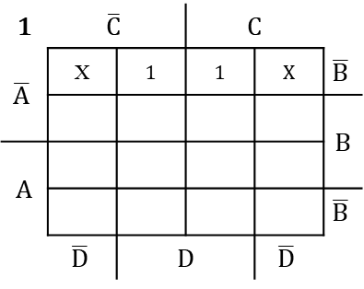
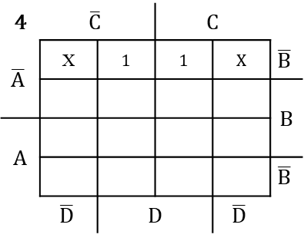
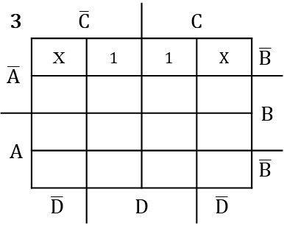
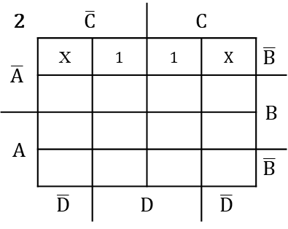
Display de 7 segmentos – Mapa de Karnaugh
Por exemplo, no mapa abaixo é possível fazer agrupamentos, com mais de uma casa, de 4 formas distintas.
O preferível nessa situação seria o mapa 4, pois tem o maior agrupamento possível.
1 | $$\overline{C}$$ |  | C
$$\overline{A}$$ | X | 1 | 1 | X | $$\overline{B}$$
 |  |  |  |  | B
A
A |  |  |  |  | $$\overline{B}$$
 | $$\overline{D}$$ | D |  | $$\overline{D}$$
2 | $$\overline{C}$$ |  | C
$$\overline{A}$$ | X | 1 | 1 | X | $$\overline{B}$$
 |  |  |  |  | B
A
A |  |  |  |  | $$\overline{B}$$
 | $$\overline{D}$$ | D |  | $$\overline{D}$$
3 | $$\overline{C}$$ |  | C
$$\overline{A}$$ | X | 1 | 1 | X | $$\overline{B}$$
 |  |  |  |  | B
A
A |  |  |  |  | $$\overline{B}$$
 | $$\overline{D}$$ | D |  | $$\overline{D}$$
4 | $$\overline{C}$$ |  | C
$$\overline{A}$$ | X | 1 | 1 | X | $$\overline{B}$$
 |  |  |  |  | B
A
A |  |  |  |  | $$\overline{B}$$
 | $$\overline{D}$$ | D |  | $$\overline{D}$$

Slide 56




Display de 7 segmentos – Mapa de Karnaugh
Por exemplo, no mapa abaixo é possível fazer agrupamentos, com mais de uma casa, de 4 formas distintas.
O preferível nessa situação seria o mapa 4, pois tem o maior agrupamento possível.
1 | $$\overline{C}$$ |  | C
$$\overline{A}$$ | X | 1 | 1 | X | $$\overline{B}$$
 |  |  |  |  | B
A
A |  |  |  |  | $$\overline{B}$$
 | $$\overline{D}$$ | D |  | $$\overline{D}$$
2 | $$\overline{C}$$ |  | C
$$\overline{A}$$ | X | 1 | 1 | X | $$\overline{B}$$
 |  |  |  |  | B
A
A |  |  |  |  | $$\overline{B}$$
 | $$\overline{D}$$ | D |  | $$\overline{D}$$
3 | $$\overline{C}$$ |  | C
$$\overline{A}$$ | X | 1 | 1 | X | $$\overline{B}$$
 |  |  |  |  | B
A
A |  |  |  |  | $$\overline{B}$$
 | $$\overline{D}$$ | D |  | $$\overline{D}$$
4 | $$\overline{C}$$ |  | C
$$\overline{A}$$ | X | 1 | 1 | X | $$\overline{B}$$
 |  |  |  |  | B
A
A |  |  |  |  | $$\overline{B}$$
 | $$\overline{D}$$ | D |  | $$\overline{D}$$
$$\overline{A}\overline{B}\overline{C}$$
$$\overline{A}\overline{B}D$$
$$\overline{A}\overline{B}C$$
$$\overline{A}\overline{B}$$

Slide 57

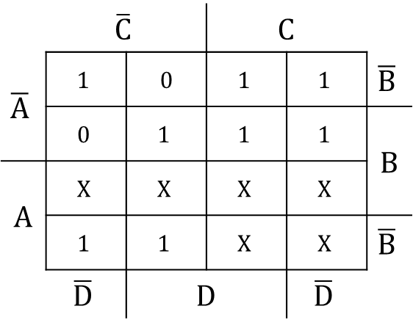
Display de 7 segmentos – Mapa de Karnaugh
BCD 8421 |  |  |  | Display 7 segmentos
A | B | C | D | a
0 | 0 | 0 | 0 | 1
0 | 0 | 0 | 1 | 0
0 | 0 | 1 | 0 | 1
0 | 0 | 1 | 1 | 1
0 | 1 | 0 | 0 | 0
0 | 1 | 0 | 1 | 1
0 | 1 | 1 | 0 | 1
0 | 1 | 1 | 1 | 1
1 | 0 | 0 | 0 | 1
1 | 0 | 0 | 1 | 1
a
 | $$\overline{C}$$ |  | C
$$\overline{A}$$ | $$1$$ | 0 | $$1$$ | $$1$$ | $$\overline{B}$$
 | $$0$$ | $$1$$ | $$1$$ | $$1$$ | B
A | $$X$$ | $$X$$ | $$X$$ | $$X$$
A | $$1$$ | $$1$$ | $$X$$ | $$X$$ | $$\overline{B}$$
 | $$\overline{D}$$ | D |  | $$\overline{D}$$
$$a=$$

Slide 58

Display de 7 segmentos – Mapa de Karnaugh
BCD 8421 |  |  |  | Display 7 segmentos
A | B | C | D | a
0 | 0 | 0 | 0 | 1
0 | 0 | 0 | 1 | 0
0 | 0 | 1 | 0 | 1
0 | 0 | 1 | 1 | 1
0 | 1 | 0 | 0 | 0
0 | 1 | 0 | 1 | 1
0 | 1 | 1 | 0 | 1
0 | 1 | 1 | 1 | 1
1 | 0 | 0 | 0 | 1
1 | 0 | 0 | 1 | 1
a
 | $$\overline{C}$$ |  | C
$$\overline{A}$$ | $$1$$ | 0 | $$1$$ | $$1$$ | $$\overline{B}$$
 | $$0$$ | $$1$$ | $$1$$ | $$1$$ | B
A | $$X$$ | $$X$$ | $$X$$ | $$X$$
A | $$1$$ | $$1$$ | $$X$$ | $$X$$ | $$\overline{B}$$
 | $$\overline{D}$$ | D |  | $$\overline{D}$$
$$a=A$$

Slide 59

Display de 7 segmentos – Mapa de Karnaugh
BCD 8421 |  |  |  | Display 7 segmentos
A | B | C | D | a
0 | 0 | 0 | 0 | 1
0 | 0 | 0 | 1 | 0
0 | 0 | 1 | 0 | 1
0 | 0 | 1 | 1 | 1
0 | 1 | 0 | 0 | 0
0 | 1 | 0 | 1 | 1
0 | 1 | 1 | 0 | 1
0 | 1 | 1 | 1 | 1
1 | 0 | 0 | 0 | 1
1 | 0 | 0 | 1 | 1
a
 | $$\overline{C}$$ |  | C
$$\overline{A}$$ | $$1$$ | 0 | $$1$$ | $$1$$ | $$\overline{B}$$
 | $$0$$ | $$1$$ | $$1$$ | $$1$$ | B
A | $$X$$ | $$X$$ | $$X$$ | $$X$$
A | $$1$$ | $$1$$ | $$X$$ | $$X$$ | $$\overline{B}$$
 | $$\overline{D}$$ | D |  | $$\overline{D}$$
$$a=A+C$$

Slide 60

Display de 7 segmentos – Mapa de Karnaugh
BCD 8421 |  |  |  | Display 7 segmentos
A | B | C | D | a
0 | 0 | 0 | 0 | 1
0 | 0 | 0 | 1 | 0
0 | 0 | 1 | 0 | 1
0 | 0 | 1 | 1 | 1
0 | 1 | 0 | 0 | 0
0 | 1 | 0 | 1 | 1
0 | 1 | 1 | 0 | 1
0 | 1 | 1 | 1 | 1
1 | 0 | 0 | 0 | 1
1 | 0 | 0 | 1 | 1
a
 | $$\overline{C}$$ |  | C
$$\overline{A}$$ | $$1$$ | 0 | $$1$$ | $$1$$ | $$\overline{B}$$
 | $$0$$ | $$1$$ | $$1$$ | $$1$$ | B
A | $$X$$ | $$X$$ | $$X$$ | $$X$$
A | $$1$$ | $$1$$ | $$X$$ | $$X$$ | $$\overline{B}$$
 | $$\overline{D}$$ | D |  | $$\overline{D}$$
$$a=A+C+ \overline{B}\overline{D}$$

Slide 61

Display de 7 segmentos – Mapa de Karnaugh
BCD 8421 |  |  |  | Display 7 segmentos
A | B | C | D | a
0 | 0 | 0 | 0 | 1
0 | 0 | 0 | 1 | 0
0 | 0 | 1 | 0 | 1
0 | 0 | 1 | 1 | 1
0 | 1 | 0 | 0 | 0
0 | 1 | 0 | 1 | 1
0 | 1 | 1 | 0 | 1
0 | 1 | 1 | 1 | 1
1 | 0 | 0 | 0 | 1
1 | 0 | 0 | 1 | 1
a
 | $$\overline{C}$$ |  | C
$$\overline{A}$$ | $$1$$ | 0 | $$1$$ | $$1$$ | $$\overline{B}$$
 | $$0$$ | $$1$$ | $$1$$ | $$1$$ | B
A | $$X$$ | $$X$$ | $$X$$ | $$X$$
A | $$1$$ | $$1$$ | $$X$$ | $$X$$ | $$\overline{B}$$
 | $$\overline{D}$$ | D |  | $$\overline{D}$$
$$a=A+C+ \overline{B}\overline{D}+BD$$

Slide 62

Display de 7 segmentos – Mapa de Karnaugh
BCD 8421 |  |  |  | Display 7 segmentos
A | B | C | D | a
0 | 0 | 0 | 0 | 1
0 | 0 | 0 | 1 | 0
0 | 0 | 1 | 0 | 1
0 | 0 | 1 | 1 | 1
0 | 1 | 0 | 0 | 0
0 | 1 | 0 | 1 | 1
0 | 1 | 1 | 0 | 1
0 | 1 | 1 | 1 | 1
1 | 0 | 0 | 0 | 1
1 | 0 | 0 | 1 | 1
a
 | $$\overline{C}$$ |  | C
$$\overline{A}$$ | $$1$$ | 0 | $$1$$ | $$1$$ | $$\overline{B}$$
 | $$0$$ | $$1$$ | $$1$$ | $$1$$ | B
A | $$X$$ | $$X$$ | $$X$$ | $$X$$
A | $$1$$ | $$1$$ | $$X$$ | $$X$$ | $$\overline{B}$$
 | $$\overline{D}$$ | D |  | $$\overline{D}$$
$$a=A+C+(B \text{ʘ} D)$$

Slide 63

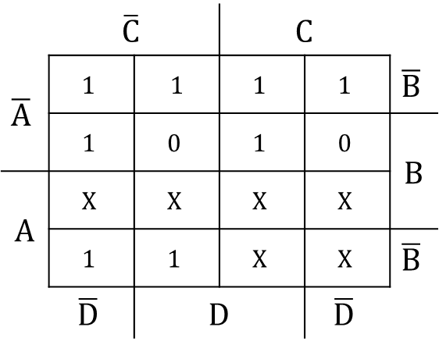
Display de 7 segmentos – Mapa de Karnaugh
BCD 8421 |  |  |  | Display 7 segmentos
A | B | C | D | b
0 | 0 | 0 | 0 | 1
0 | 0 | 0 | 1 | 1
0 | 0 | 1 | 0 | 1
0 | 0 | 1 | 1 | 1
0 | 1 | 0 | 0 | 1
0 | 1 | 0 | 1 | 0
0 | 1 | 1 | 0 | 0
0 | 1 | 1 | 1 | 1
1 | 0 | 0 | 0 | 1
1 | 0 | 0 | 1 | 1
b
 | $$\overline{C}$$ |  | C
$$\overline{A}$$ | $$1$$ | 1 | $$1$$ | $$1$$ | $$\overline{B}$$
 | $$1$$ | $$0$$ | $$1$$ | $$0$$ | B
A | $$X$$ | $$X$$ | $$X$$ | $$X$$
A | $$1$$ | $$1$$ | $$X$$ | $$X$$ | $$\overline{B}$$
 | $$\overline{D}$$ | D |  | $$\overline{D}$$
$$b=$$

Slide 64

Display de 7 segmentos – Mapa de Karnaugh
BCD 8421 |  |  |  | Display 7 segmentos
A | B | C | D | b
0 | 0 | 0 | 0 | 1
0 | 0 | 0 | 1 | 1
0 | 0 | 1 | 0 | 1
0 | 0 | 1 | 1 | 1
0 | 1 | 0 | 0 | 1
0 | 1 | 0 | 1 | 0
0 | 1 | 1 | 0 | 0
0 | 1 | 1 | 1 | 1
1 | 0 | 0 | 0 | 1
1 | 0 | 0 | 1 | 1
b
 | $$\overline{C}$$ |  | C
$$\overline{A}$$ | $$1$$ | 1 | $$1$$ | $$1$$ | $$\overline{B}$$
 | $$1$$ | $$0$$ | $$1$$ | $$0$$ | B
A | $$X$$ | $$X$$ | $$X$$ | $$X$$
A | $$1$$ | $$1$$ | $$X$$ | $$X$$ | $$\overline{B}$$
 | $$\overline{D}$$ | D |  | $$\overline{D}$$
$$b= \overline{B}$$

Slide 65

Display de 7 segmentos – Mapa de Karnaugh
BCD 8421 |  |  |  | Display 7 segmentos
A | B | C | D | b
0 | 0 | 0 | 0 | 1
0 | 0 | 0 | 1 | 1
0 | 0 | 1 | 0 | 1
0 | 0 | 1 | 1 | 1
0 | 1 | 0 | 0 | 1
0 | 1 | 0 | 1 | 0
0 | 1 | 1 | 0 | 0
0 | 1 | 1 | 1 | 1
1 | 0 | 0 | 0 | 1
1 | 0 | 0 | 1 | 1
b
 | $$\overline{C}$$ |  | C
$$\overline{A}$$ | $$1$$ | 1 | $$1$$ | $$1$$ | $$\overline{B}$$
 | $$1$$ | $$0$$ | $$1$$ | $$0$$ | B
A | $$X$$ | $$X$$ | $$X$$ | $$X$$
A | $$1$$ | $$1$$ | $$X$$ | $$X$$ | $$\overline{B}$$
 | $$\overline{D}$$ | D |  | $$\overline{D}$$
$$b= \overline{B}+\overline{C}\overline{D}$$

Slide 66

Display de 7 segmentos – Mapa de Karnaugh
BCD 8421 |  |  |  | Display 7 segmentos
A | B | C | D | b
0 | 0 | 0 | 0 | 1
0 | 0 | 0 | 1 | 1
0 | 0 | 1 | 0 | 1
0 | 0 | 1 | 1 | 1
0 | 1 | 0 | 0 | 1
0 | 1 | 0 | 1 | 0
0 | 1 | 1 | 0 | 0
0 | 1 | 1 | 1 | 1
1 | 0 | 0 | 0 | 1
1 | 0 | 0 | 1 | 1
b
 | $$\overline{C}$$ |  | C
$$\overline{A}$$ | $$1$$ | 1 | $$1$$ | $$1$$ | $$\overline{B}$$
 | $$1$$ | $$0$$ | $$1$$ | $$0$$ | B
A | $$X$$ | $$X$$ | $$X$$ | $$X$$
A | $$1$$ | $$1$$ | $$X$$ | $$X$$ | $$\overline{B}$$
 | $$\overline{D}$$ | D |  | $$\overline{D}$$
$$b= \overline{B}+\overline{C}\overline{D}+CD$$

Slide 67

Display de 7 segmentos – Mapa de Karnaugh
BCD 8421 |  |  |  | Display 7 segmentos
A | B | C | D | b
0 | 0 | 0 | 0 | 1
0 | 0 | 0 | 1 | 1
0 | 0 | 1 | 0 | 1
0 | 0 | 1 | 1 | 1
0 | 1 | 0 | 0 | 1
0 | 1 | 0 | 1 | 0
0 | 1 | 1 | 0 | 0
0 | 1 | 1 | 1 | 1
1 | 0 | 0 | 0 | 1
1 | 0 | 0 | 1 | 1
b
 | $$\overline{C}$$ |  | C
$$\overline{A}$$ | $$1$$ | 1 | $$1$$ | $$1$$ | $$\overline{B}$$
 | $$1$$ | $$0$$ | $$1$$ | $$0$$ | B
A | $$X$$ | $$X$$ | $$X$$ | $$X$$
A | $$1$$ | $$1$$ | $$X$$ | $$X$$ | $$\overline{B}$$
 | $$\overline{D}$$ | D |  | $$\overline{D}$$
$$b= \overline{B}+(C \text{ʘ} D)$$

Slide 68

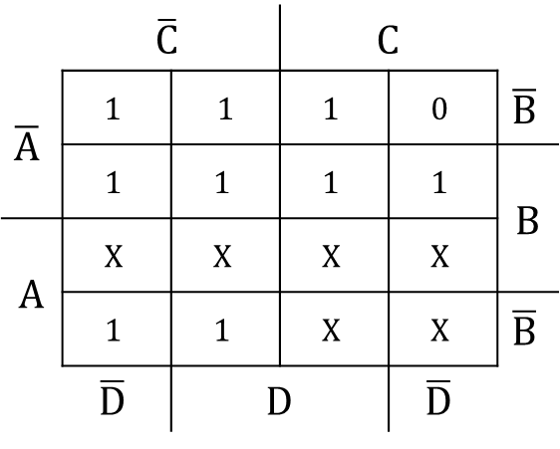
Display de 7 segmentos – Mapa de Karnaugh
BCD 8421 |  |  |  | Display 7 segmentos
A | B | C | D | c
0 | 0 | 0 | 0 | 1
0 | 0 | 0 | 1 | 1
0 | 0 | 1 | 0 | 0
0 | 0 | 1 | 1 | 1
0 | 1 | 0 | 0 | 1
0 | 1 | 0 | 1 | 1
0 | 1 | 1 | 0 | 1
0 | 1 | 1 | 1 | 1
1 | 0 | 0 | 0 | 1
1 | 0 | 0 | 1 | 1
c
 | $$\overline{C}$$ |  | C
$$\overline{A}$$ | $$1$$ | 1 | $$1$$ | $$0$$ | $$\overline{B}$$
 | $$1$$ | $$1$$ | $$1$$ | $$1$$ | B
A | $$X$$ | $$X$$ | $$X$$ | $$X$$
A | $$1$$ | $$1$$ | $$X$$ | $$X$$ | $$\overline{B}$$
 | $$\overline{D}$$ | D |  | $$\overline{D}$$
$$c=$$

Slide 69

Display de 7 segmentos – Mapa de Karnaugh
BCD 8421 |  |  |  | Display 7 segmentos
A | B | C | D | c
0 | 0 | 0 | 0 | 1
0 | 0 | 0 | 1 | 1
0 | 0 | 1 | 0 | 0
0 | 0 | 1 | 1 | 1
0 | 1 | 0 | 0 | 1
0 | 1 | 0 | 1 | 1
0 | 1 | 1 | 0 | 1
0 | 1 | 1 | 1 | 1
1 | 0 | 0 | 0 | 1
1 | 0 | 0 | 1 | 1
c
 | $$\overline{C}$$ |  | C
$$\overline{A}$$ | $$1$$ | 1 | $$1$$ | $$0$$ | $$\overline{B}$$
 | $$1$$ | $$1$$ | $$1$$ | $$1$$ | B
A | $$X$$ | $$X$$ | $$X$$ | $$X$$
A | $$1$$ | $$1$$ | $$X$$ | $$X$$ | $$\overline{B}$$
 | $$\overline{D}$$ | D |  | $$\overline{D}$$
$$c=B$$

Slide 70

Display de 7 segmentos – Mapa de Karnaugh
BCD 8421 |  |  |  | Display 7 segmentos
A | B | C | D | c
0 | 0 | 0 | 0 | 1
0 | 0 | 0 | 1 | 1
0 | 0 | 1 | 0 | 0
0 | 0 | 1 | 1 | 1
0 | 1 | 0 | 0 | 1
0 | 1 | 0 | 1 | 1
0 | 1 | 1 | 0 | 1
0 | 1 | 1 | 1 | 1
1 | 0 | 0 | 0 | 1
1 | 0 | 0 | 1 | 1
c
 | $$\overline{C}$$ |  | C
$$\overline{A}$$ | $$1$$ | 1 | $$1$$ | $$0$$ | $$\overline{B}$$
 | $$1$$ | $$1$$ | $$1$$ | $$1$$ | B
A | $$X$$ | $$X$$ | $$X$$ | $$X$$
A | $$1$$ | $$1$$ | $$X$$ | $$X$$ | $$\overline{B}$$
 | $$\overline{D}$$ | D |  | $$\overline{D}$$
$$c=B+\overline{C}$$

Slide 71

Display de 7 segmentos – Mapa de Karnaugh
BCD 8421 |  |  |  | Display 7 segmentos
A | B | C | D | c
0 | 0 | 0 | 0 | 1
0 | 0 | 0 | 1 | 1
0 | 0 | 1 | 0 | 0
0 | 0 | 1 | 1 | 1
0 | 1 | 0 | 0 | 1
0 | 1 | 0 | 1 | 1
0 | 1 | 1 | 0 | 1
0 | 1 | 1 | 1 | 1
1 | 0 | 0 | 0 | 1
1 | 0 | 0 | 1 | 1
c
 | $$\overline{C}$$ |  | C
$$\overline{A}$$ | $$1$$ | 1 | $$1$$ | $$0$$ | $$\overline{B}$$
 | $$1$$ | $$1$$ | $$1$$ | $$1$$ | B
A | $$X$$ | $$X$$ | $$X$$ | $$X$$
A | $$1$$ | $$1$$ | $$X$$ | $$X$$ | $$\overline{B}$$
 | $$\overline{D}$$ | D |  | $$\overline{D}$$
$$c=B+\overline{C}+D$$

Slide 72

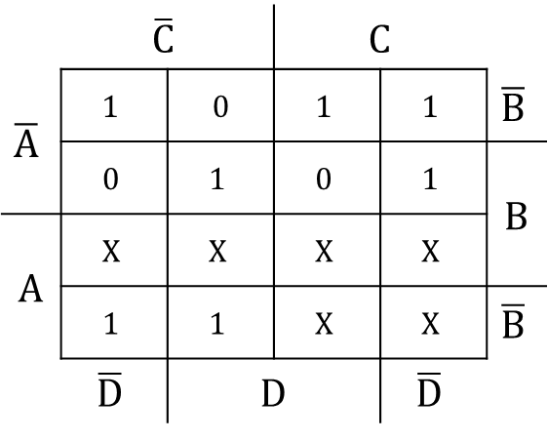
Display de 7 segmentos – Mapa de Karnaugh
BCD 8421 |  |  |  | Display 7 segmentos
A | B | C | D | d
0 | 0 | 0 | 0 | 1
0 | 0 | 0 | 1 | 0
0 | 0 | 1 | 0 | 1
0 | 0 | 1 | 1 | 1
0 | 1 | 0 | 0 | 0
0 | 1 | 0 | 1 | 1
0 | 1 | 1 | 0 | 1
0 | 1 | 1 | 1 | 0
1 | 0 | 0 | 0 | 1
1 | 0 | 0 | 1 | 1
d
 | $$\overline{C}$$ |  | C
$$\overline{A}$$ | $$1$$ | 0 | $$1$$ | $$1$$ | $$\overline{B}$$
 | $$0$$ | $$1$$ | $$0$$ | $$1$$ | B
A | $$X$$ | $$X$$ | $$X$$ | $$X$$
A | $$1$$ | $$1$$ | $$X$$ | $$X$$ | $$\overline{B}$$
 | $$\overline{D}$$ | D |  | $$\overline{D}$$
$$d=$$

Slide 73

Display de 7 segmentos – Mapa de Karnaugh
BCD 8421 |  |  |  | Display 7 segmentos
A | B | C | D | d
0 | 0 | 0 | 0 | 1
0 | 0 | 0 | 1 | 0
0 | 0 | 1 | 0 | 1
0 | 0 | 1 | 1 | 1
0 | 1 | 0 | 0 | 0
0 | 1 | 0 | 1 | 1
0 | 1 | 1 | 0 | 1
0 | 1 | 1 | 1 | 0
1 | 0 | 0 | 0 | 1
1 | 0 | 0 | 1 | 1
d
 | $$\overline{C}$$ |  | C
$$\overline{A}$$ | $$1$$ | 0 | $$1$$ | $$1$$ | $$\overline{B}$$
 | $$0$$ | $$1$$ | $$0$$ | $$1$$ | B
A | $$X$$ | $$X$$ | $$X$$ | $$X$$
A | $$1$$ | $$1$$ | $$X$$ | $$X$$ | $$\overline{B}$$
 | $$\overline{D}$$ | D |  | $$\overline{D}$$
$$d=A$$

Slide 74

Display de 7 segmentos – Mapa de Karnaugh
BCD 8421 |  |  |  | Display 7 segmentos
A | B | C | D | d
0 | 0 | 0 | 0 | 1
0 | 0 | 0 | 1 | 0
0 | 0 | 1 | 0 | 1
0 | 0 | 1 | 1 | 1
0 | 1 | 0 | 0 | 0
0 | 1 | 0 | 1 | 1
0 | 1 | 1 | 0 | 1
0 | 1 | 1 | 1 | 0
1 | 0 | 0 | 0 | 1
1 | 0 | 0 | 1 | 1
d
 | $$\overline{C}$$ |  | C
$$\overline{A}$$ | $$1$$ | 0 | $$1$$ | $$1$$ | $$\overline{B}$$
 | $$0$$ | $$1$$ | $$0$$ | $$1$$ | B
A | $$X$$ | $$X$$ | $$X$$ | $$X$$
A | $$1$$ | $$1$$ | $$X$$ | $$X$$ | $$\overline{B}$$
 | $$\overline{D}$$ | D |  | $$\overline{D}$$
$$d=A+\overline{B}\overline{D}$$

Slide 75

Display de 7 segmentos – Mapa de Karnaugh
BCD 8421 |  |  |  | Display 7 segmentos
A | B | C | D | d
0 | 0 | 0 | 0 | 1
0 | 0 | 0 | 1 | 0
0 | 0 | 1 | 0 | 1
0 | 0 | 1 | 1 | 1
0 | 1 | 0 | 0 | 0
0 | 1 | 0 | 1 | 1
0 | 1 | 1 | 0 | 1
0 | 1 | 1 | 1 | 0
1 | 0 | 0 | 0 | 1
1 | 0 | 0 | 1 | 1
d
 | $$\overline{C}$$ |  | C
$$\overline{A}$$ | $$1$$ | 0 | $$1$$ | $$1$$ | $$\overline{B}$$
 | $$0$$ | $$1$$ | $$0$$ | $$1$$ | B
A | $$X$$ | $$X$$ | $$X$$ | $$X$$
A | $$1$$ | $$1$$ | $$X$$ | $$X$$ | $$\overline{B}$$
 | $$\overline{D}$$ | D |  | $$\overline{D}$$
$$d=A+\overline{B}\overline{D}+C\overline{D}$$

Slide 76

Display de 7 segmentos – Mapa de Karnaugh
BCD 8421 |  |  |  | Display 7 segmentos
A | B | C | D | d
0 | 0 | 0 | 0 | 1
0 | 0 | 0 | 1 | 0
0 | 0 | 1 | 0 | 1
0 | 0 | 1 | 1 | 1
0 | 1 | 0 | 0 | 0
0 | 1 | 0 | 1 | 1
0 | 1 | 1 | 0 | 1
0 | 1 | 1 | 1 | 0
1 | 0 | 0 | 0 | 1
1 | 0 | 0 | 1 | 1
d
 | $$\overline{C}$$ |  | C
$$\overline{A}$$ | $$1$$ | 0 | $$1$$ | $$1$$ | $$\overline{B}$$
 | $$0$$ | $$1$$ | $$0$$ | $$1$$ | B
A | $$X$$ | $$X$$ | $$X$$ | $$X$$
A | $$1$$ | $$1$$ | $$X$$ | $$X$$ | $$\overline{B}$$
 | $$\overline{D}$$ | D |  | $$\overline{D}$$
$$d=A+\overline{B}\overline{D}+C\overline{D}+\overline{B}C$$

Slide 77
Display de 7 segmentos – Mapa de Karnaugh
BCD 8421 |  |  |  | Display 7 segmentos
A | B | C | D | d
0 | 0 | 0 | 0 | 1
0 | 0 | 0 | 1 | 0
0 | 0 | 1 | 0 | 1
0 | 0 | 1 | 1 | 1
0 | 1 | 0 | 0 | 0
0 | 1 | 0 | 1 | 1
0 | 1 | 1 | 0 | 1
0 | 1 | 1 | 1 | 0
1 | 0 | 0 | 0 | 1
1 | 0 | 0 | 1 | 1
d
 | $$\overline{C}$$ |  | C
$$\overline{A}$$ | $$1$$ | 0 | $$1$$ | $$1$$ | $$\overline{B}$$
 | $$0$$ | $$1$$ | $$0$$ | $$1$$ | B
A | $$X$$ | $$X$$ | $$X$$ | $$X$$
A | $$1$$ | $$1$$ | $$X$$ | $$X$$ | $$\overline{B}$$
 | $$\overline{D}$$ | D |  | $$\overline{D}$$
$$d=A+\overline{B}\overline{D}+C\overline{D}+\overline{B}C+B\overline{C}D$$

Slide 78

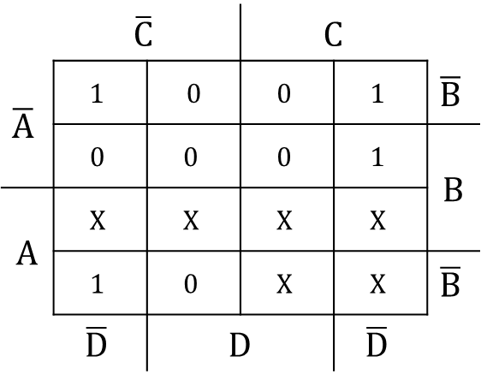
Display de 7 segmentos – Mapa de Karnaugh
BCD 8421 |  |  |  | Display 7 segmentos
A | B | C | D | e
0 | 0 | 0 | 0 | 1
0 | 0 | 0 | 1 | 0
0 | 0 | 1 | 0 | 1
0 | 0 | 1 | 1 | 0
0 | 1 | 0 | 0 | 0
0 | 1 | 0 | 1 | 0
0 | 1 | 1 | 0 | 1
0 | 1 | 1 | 1 | 0
1 | 0 | 0 | 0 | 1
1 | 0 | 0 | 1 | 0
e
 | $$\overline{C}$$ |  | C
$$\overline{A}$$ | $$1$$ | 0 | $$0$$ | $$1$$ | $$\overline{B}$$
 | $$0$$ | $$0$$ | $$0$$ | $$1$$ | B
A | $$X$$ | $$X$$ | $$X$$ | $$X$$
A | $$1$$ | $$0$$ | $$X$$ | $$X$$ | $$\overline{B}$$
 | $$\overline{D}$$ | D |  | $$\overline{D}$$
$$e=$$

Slide 79

Display de 7 segmentos – Mapa de Karnaugh
BCD 8421 |  |  |  | Display 7 segmentos
A | B | C | D | e
0 | 0 | 0 | 0 | 1
0 | 0 | 0 | 1 | 0
0 | 0 | 1 | 0 | 1
0 | 0 | 1 | 1 | 0
0 | 1 | 0 | 0 | 0
0 | 1 | 0 | 1 | 0
0 | 1 | 1 | 0 | 1
0 | 1 | 1 | 1 | 0
1 | 0 | 0 | 0 | 1
1 | 0 | 0 | 1 | 0
e
 | $$\overline{C}$$ |  | C
$$\overline{A}$$ | $$1$$ | 0 | $$0$$ | $$1$$ | $$\overline{B}$$
 | $$0$$ | $$0$$ | $$0$$ | $$1$$ | B
A | $$X$$ | $$X$$ | $$X$$ | $$X$$
A | $$1$$ | $$0$$ | $$X$$ | $$X$$ | $$\overline{B}$$
 | $$\overline{D}$$ | D |  | $$\overline{D}$$
$$e=C\overline{D}$$

Slide 80

Display de 7 segmentos – Mapa de Karnaugh
BCD 8421 |  |  |  | Display 7 segmentos
A | B | C | D | e
0 | 0 | 0 | 0 | 1
0 | 0 | 0 | 1 | 0
0 | 0 | 1 | 0 | 1
0 | 0 | 1 | 1 | 0
0 | 1 | 0 | 0 | 0
0 | 1 | 0 | 1 | 0
0 | 1 | 1 | 0 | 1
0 | 1 | 1 | 1 | 0
1 | 0 | 0 | 0 | 1
1 | 0 | 0 | 1 | 0
e
 | $$\overline{C}$$ |  | C
$$\overline{A}$$ | $$1$$ | 0 | $$0$$ | $$1$$ | $$\overline{B}$$
 | $$0$$ | $$0$$ | $$0$$ | $$1$$ | B
A | $$X$$ | $$X$$ | $$X$$ | $$X$$
A | $$1$$ | $$0$$ | $$X$$ | $$X$$ | $$\overline{B}$$
 | $$\overline{D}$$ | D |  | $$\overline{D}$$
$$e=C\overline{D}+\overline{B}\overline{D}$$

Slide 81

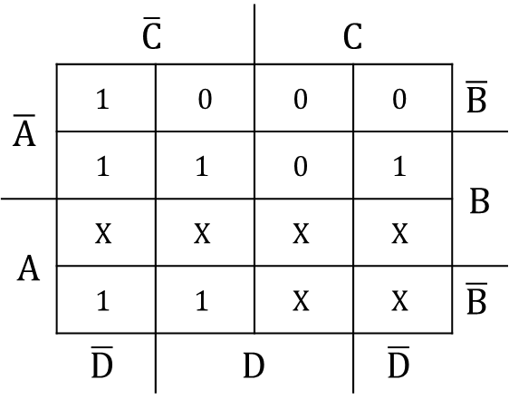
Display de 7 segmentos – Mapa de Karnaugh
BCD 8421 |  |  |  | Display 7 segmentos
A | B | C | D | f
0 | 0 | 0 | 0 | 1
0 | 0 | 0 | 1 | 0
0 | 0 | 1 | 0 | 0
0 | 0 | 1 | 1 | 0
0 | 1 | 0 | 0 | 1
0 | 1 | 0 | 1 | 1
0 | 1 | 1 | 0 | 1
0 | 1 | 1 | 1 | 0
1 | 0 | 0 | 0 | 1
1 | 0 | 0 | 1 | 1
f
 | $$\overline{C}$$ |  | C
$$\overline{A}$$ | $$1$$ | 0 | $$0$$ | $$0$$ | $$\overline{B}$$
 | $$1$$ | $$1$$ | $$0$$ | $$1$$ | B
A | $$X$$ | $$X$$ | $$X$$ | $$X$$
A | $$1$$ | $$1$$ | $$X$$ | $$X$$ | $$\overline{B}$$
 | $$\overline{D}$$ | D |  | $$\overline{D}$$
$$f=$$

Slide 82

Display de 7 segmentos – Mapa de Karnaugh
BCD 8421 |  |  |  | Display 7 segmentos
A | B | C | D | f
0 | 0 | 0 | 0 | 1
0 | 0 | 0 | 1 | 0
0 | 0 | 1 | 0 | 0
0 | 0 | 1 | 1 | 0
0 | 1 | 0 | 0 | 1
0 | 1 | 0 | 1 | 1
0 | 1 | 1 | 0 | 1
0 | 1 | 1 | 1 | 0
1 | 0 | 0 | 0 | 1
1 | 0 | 0 | 1 | 1
f
 | $$\overline{C}$$ |  | C
$$\overline{A}$$ | $$1$$ | 0 | $$0$$ | $$0$$ | $$\overline{B}$$
 | $$1$$ | $$1$$ | $$0$$ | $$1$$ | B
A | $$X$$ | $$X$$ | $$X$$ | $$X$$
A | $$1$$ | $$1$$ | $$X$$ | $$X$$ | $$\overline{B}$$
 | $$\overline{D}$$ | D |  | $$\overline{D}$$
$$f=A$$

Slide 83

Display de 7 segmentos – Mapa de Karnaugh
BCD 8421 |  |  |  | Display 7 segmentos
A | B | C | D | f
0 | 0 | 0 | 0 | 1
0 | 0 | 0 | 1 | 0
0 | 0 | 1 | 0 | 0
0 | 0 | 1 | 1 | 0
0 | 1 | 0 | 0 | 1
0 | 1 | 0 | 1 | 1
0 | 1 | 1 | 0 | 1
0 | 1 | 1 | 1 | 0
1 | 0 | 0 | 0 | 1
1 | 0 | 0 | 1 | 1
f
 | $$\overline{C}$$ |  | C
$$\overline{A}$$ | $$1$$ | 0 | $$0$$ | $$0$$ | $$\overline{B}$$
 | $$1$$ | $$1$$ | $$0$$ | $$1$$ | B
A | $$X$$ | $$X$$ | $$X$$ | $$X$$
A | $$1$$ | $$1$$ | $$X$$ | $$X$$ | $$\overline{B}$$
 | $$\overline{D}$$ | D |  | $$\overline{D}$$
$$f=A+\overline{C}\overline{D}$$

Slide 84

Display de 7 segmentos – Mapa de Karnaugh
BCD 8421 |  |  |  | Display 7 segmentos
A | B | C | D | f
0 | 0 | 0 | 0 | 1
0 | 0 | 0 | 1 | 0
0 | 0 | 1 | 0 | 0
0 | 0 | 1 | 1 | 0
0 | 1 | 0 | 0 | 1
0 | 1 | 0 | 1 | 1
0 | 1 | 1 | 0 | 1
0 | 1 | 1 | 1 | 0
1 | 0 | 0 | 0 | 1
1 | 0 | 0 | 1 | 1
f
 | $$\overline{C}$$ |  | C
$$\overline{A}$$ | $$1$$ | 0 | $$0$$ | $$0$$ | $$\overline{B}$$
 | $$1$$ | $$1$$ | $$0$$ | $$1$$ | B
A | $$X$$ | $$X$$ | $$X$$ | $$X$$
A | $$1$$ | $$1$$ | $$X$$ | $$X$$ | $$\overline{B}$$
 | $$\overline{D}$$ | D |  | $$\overline{D}$$
$$f=A+\overline{C}\overline{D}+B\overline{D}$$

Slide 85

Display de 7 segmentos – Mapa de Karnaugh
BCD 8421 |  |  |  | Display 7 segmentos
A | B | C | D | f
0 | 0 | 0 | 0 | 1
0 | 0 | 0 | 1 | 0
0 | 0 | 1 | 0 | 0
0 | 0 | 1 | 1 | 0
0 | 1 | 0 | 0 | 1
0 | 1 | 0 | 1 | 1
0 | 1 | 1 | 0 | 1
0 | 1 | 1 | 1 | 0
1 | 0 | 0 | 0 | 1
1 | 0 | 0 | 1 | 1
f
 | $$\overline{C}$$ |  | C
$$\overline{A}$$ | $$1$$ | 0 | $$0$$ | $$0$$ | $$\overline{B}$$
 | $$1$$ | $$1$$ | $$0$$ | $$1$$ | B
A | $$X$$ | $$X$$ | $$X$$ | $$X$$
A | $$1$$ | $$1$$ | $$X$$ | $$X$$ | $$\overline{B}$$
 | $$\overline{D}$$ | D |  | $$\overline{D}$$
$$f=A+\overline{C}\overline{D}+B\overline{D}+B\overline{C}$$

Slide 86

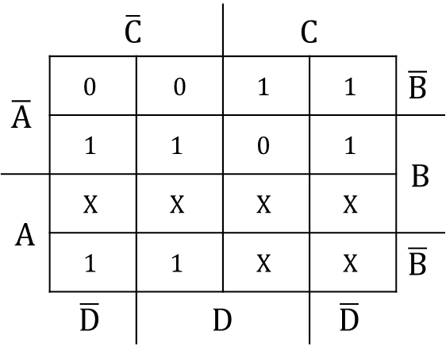
Display de 7 segmentos – Mapa de Karnaugh
BCD 8421 |  |  |  | Display 7 segmentos
A | B | C | D | g
0 | 0 | 0 | 0 | 0
0 | 0 | 0 | 1 | 0
0 | 0 | 1 | 0 | 1
0 | 0 | 1 | 1 | 1
0 | 1 | 0 | 0 | 1
0 | 1 | 0 | 1 | 1
0 | 1 | 1 | 0 | 1
0 | 1 | 1 | 1 | 0
1 | 0 | 0 | 0 | 1
1 | 0 | 0 | 1 | 1
g
 | $$\overline{C}$$ |  | C
$$\overline{A}$$ | $$0$$ | 0 | $$1$$ | $$1$$ | $$\overline{B}$$
 | $$1$$ | $$1$$ | $$0$$ | $$1$$ | B
A | $$X$$ | $$X$$ | $$X$$ | $$X$$
A | $$1$$ | $$1$$ | $$X$$ | $$X$$ | $$\overline{B}$$
 | $$\overline{D}$$ | D |  | $$\overline{D}$$
$$g=$$

Slide 87

Display de 7 segmentos – Mapa de Karnaugh
BCD 8421 |  |  |  | Display 7 segmentos
A | B | C | D | g
0 | 0 | 0 | 0 | 0
0 | 0 | 0 | 1 | 0
0 | 0 | 1 | 0 | 1
0 | 0 | 1 | 1 | 1
0 | 1 | 0 | 0 | 1
0 | 1 | 0 | 1 | 1
0 | 1 | 1 | 0 | 1
0 | 1 | 1 | 1 | 0
1 | 0 | 0 | 0 | 1
1 | 0 | 0 | 1 | 1
g
 | $$\overline{C}$$ |  | C
$$\overline{A}$$ | $$0$$ | 0 | $$1$$ | $$1$$ | $$\overline{B}$$
 | $$1$$ | $$1$$ | $$0$$ | $$1$$ | B
A | $$X$$ | $$X$$ | $$X$$ | $$X$$
A | $$1$$ | $$1$$ | $$X$$ | $$X$$ | $$\overline{B}$$
 | $$\overline{D}$$ | D |  | $$\overline{D}$$
$$g=A$$

Slide 88

Display de 7 segmentos – Mapa de Karnaugh
BCD 8421 |  |  |  | Display 7 segmentos
A | B | C | D | g
0 | 0 | 0 | 0 | 0
0 | 0 | 0 | 1 | 0
0 | 0 | 1 | 0 | 1
0 | 0 | 1 | 1 | 1
0 | 1 | 0 | 0 | 1
0 | 1 | 0 | 1 | 1
0 | 1 | 1 | 0 | 1
0 | 1 | 1 | 1 | 0
1 | 0 | 0 | 0 | 1
1 | 0 | 0 | 1 | 1
g
 | $$\overline{C}$$ |  | C
$$\overline{A}$$ | $$0$$ | 0 | $$1$$ | $$1$$ | $$\overline{B}$$
 | $$1$$ | $$1$$ | $$0$$ | $$1$$ | B
A | $$X$$ | $$X$$ | $$X$$ | $$X$$
A | $$1$$ | $$1$$ | $$X$$ | $$X$$ | $$\overline{B}$$
 | $$\overline{D}$$ | D |  | $$\overline{D}$$
$$g=A+B\overline{C}$$

Slide 89

Display de 7 segmentos – Mapa de Karnaugh
BCD 8421 |  |  |  | Display 7 segmentos
A | B | C | D | g
0 | 0 | 0 | 0 | 0
0 | 0 | 0 | 1 | 0
0 | 0 | 1 | 0 | 1
0 | 0 | 1 | 1 | 1
0 | 1 | 0 | 0 | 1
0 | 1 | 0 | 1 | 1
0 | 1 | 1 | 0 | 1
0 | 1 | 1 | 1 | 0
1 | 0 | 0 | 0 | 1
1 | 0 | 0 | 1 | 1
g
 | $$\overline{C}$$ |  | C
$$\overline{A}$$ | $$0$$ | 0 | $$1$$ | $$1$$ | $$\overline{B}$$
 | $$1$$ | $$1$$ | $$0$$ | $$1$$ | B
A | $$X$$ | $$X$$ | $$X$$ | $$X$$
A | $$1$$ | $$1$$ | $$X$$ | $$X$$ | $$\overline{B}$$
 | $$\overline{D}$$ | D |  | $$\overline{D}$$
$$g=A+B\overline{C}+\overline{B}C$$

Slide 90

Display de 7 segmentos – Mapa de Karnaugh
BCD 8421 |  |  |  | Display 7 segmentos
A | B | C | D | g
0 | 0 | 0 | 0 | 0
0 | 0 | 0 | 1 | 0
0 | 0 | 1 | 0 | 1
0 | 0 | 1 | 1 | 1
0 | 1 | 0 | 0 | 1
0 | 1 | 0 | 1 | 1
0 | 1 | 1 | 0 | 1
0 | 1 | 1 | 1 | 0
1 | 0 | 0 | 0 | 1
1 | 0 | 0 | 1 | 1
g
 | $$\overline{C}$$ |  | C
$$\overline{A}$$ | $$0$$ | 0 | $$1$$ | $$1$$ | $$\overline{B}$$
 | $$1$$ | $$1$$ | $$0$$ | $$1$$ | B
A | $$X$$ | $$X$$ | $$X$$ | $$X$$
A | $$1$$ | $$1$$ | $$X$$ | $$X$$ | $$\overline{B}$$
 | $$\overline{D}$$ | D |  | $$\overline{D}$$
$$g=A+B\overline{C}+\overline{B}C+C\overline{D}$$

Slide 91

Display de 7 segmentos – Circuito combinacional
a = $A+C+(B \text{ʘ} D)$
b = $\overline{B}+(C \text{ʘ} D)$
c = $B+\overline{C}+D$
d = $A+\overline{B}\overline{D}+C\overline{D}+\overline{B}C+B\overline{C}D$
e = $C\overline{D}+\overline{B}\overline{D}$
f = $A+\overline{C}\overline{D}+B\overline{D}+B\overline{C}$
g = $A+B\overline{C}+\overline{B}C+C\overline{D}$

Slide 92
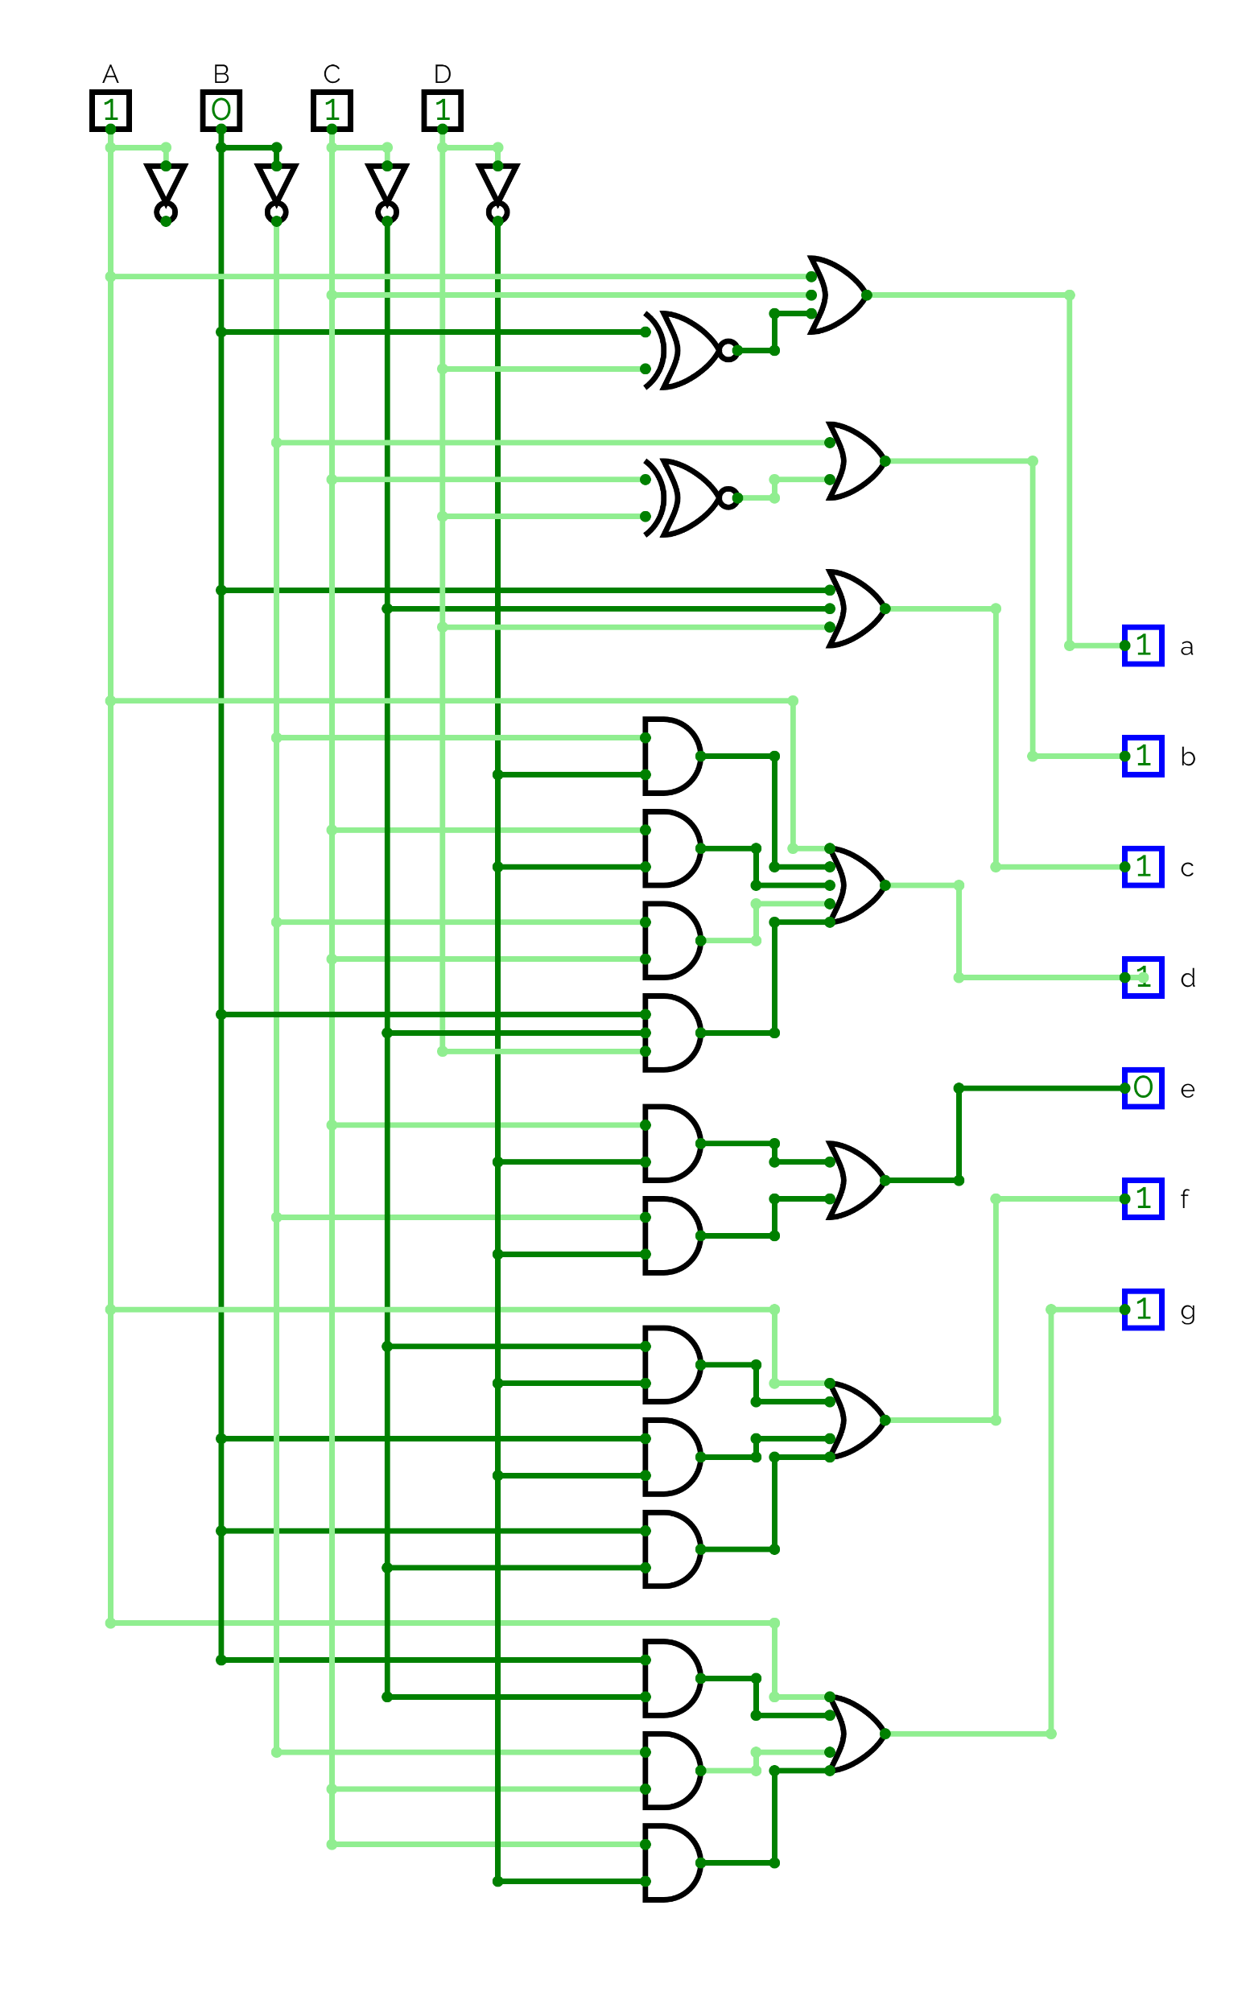
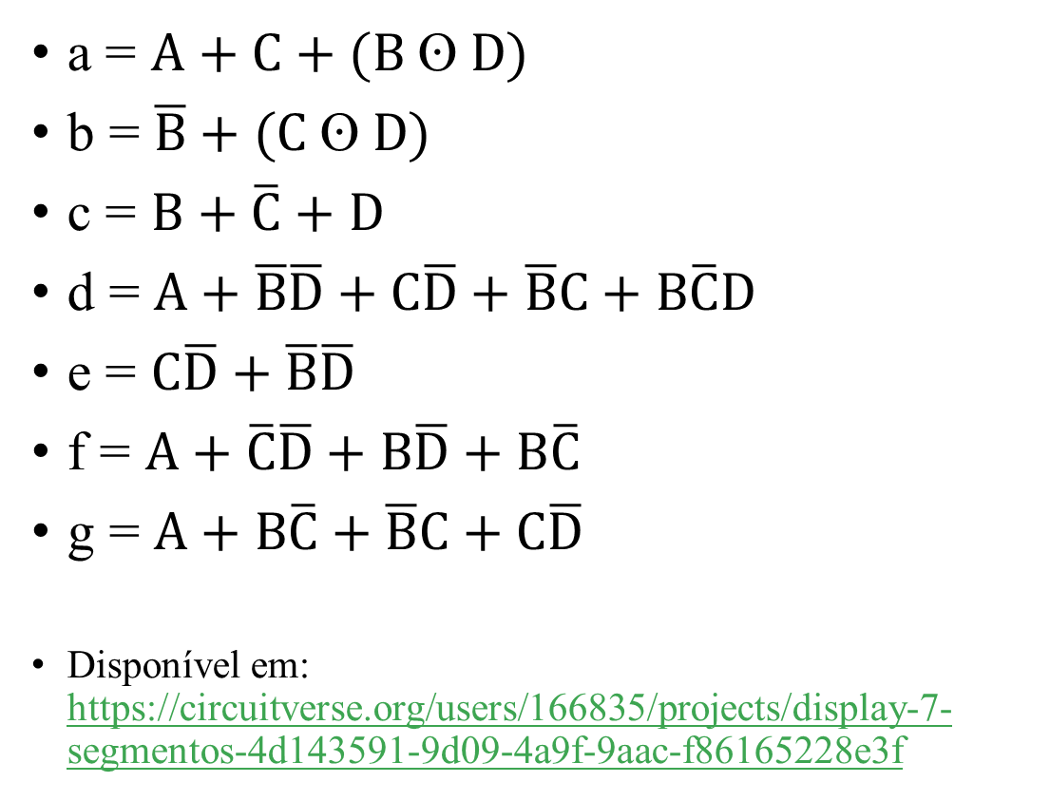
Display de 7 segmentos – Simulação
a = $A+C+(B \text{ʘ} D)$
b = $\overline{B}+(C \text{ʘ} D)$
c = $B+\overline{C}+D$
d = $A+\overline{B}\overline{D}+C\overline{D}+\overline{B}C+B\overline{C}D$
e = $C\overline{D}+\overline{B}\overline{D}$
f = $A+\overline{C}\overline{D}+B\overline{D}+B\overline{C}$
g = $A+B\overline{C}+\overline{B}C+C\overline{D}$
Disponível em: https://circuitverse.org/users/166835/projects/display-7-segmentos-4d143591-9d09-4a9f-9aac-f86165228e3f

Slide 93
Referências Bibliográficas
IDOETA, Ivan V.; CAPUANO, Francisco G. Elementos de Eletrônica Digital. 40. ed. São Paulo: Érica, 2008.
TOCCI, R. J.; WIDMER, N. S.; MOSS, G. L. Sistemas digitais: princípios e aplicações. 12. ed. São Paulo, SP: Pearson, 2018. E-book.
NELSON, Victor P. et al. Digital logic circuit analysis and design. 1. ed. Englewood Cliffs: Prentice-Hall, 1995.

